Slide 1

TRƯỜNG TIỂU HỌC AN HỒNG
Môn: Tiếng Việt 1
Bài 65: Ôn tập và kể chuyện
Giáo viên: Nguyễn Quỳnh Trang

Slide 2
Bài 65
Ôn tập và kể chuyện
GIÁO VIÊN: ……..
Notes:
Hương Thảo – Zalo 0972115126

Slide 3
Kiểm tra bài cũ
Đọc từ
Kính yêu buổi chiều chảy xiết
Đọc câu:
Em yêu sách. Nhờ có sách em biết nhiều điều hay và bổ ích.

Slide 4
TIẾT 1

Slide 5
1
Đọc
 | trong | trông | khung | vừng
việc | chiên | tiếp | tiếng | nhiệm | yến
 | biết | diều | yếu

Slide 6











1
Đọc
xung phong
khiêm tốn
Khu rừng
trùng điệp
Hiểu biết
Yêu mến
Tiếng trống
xanh biếc
yên tĩnh
rong biển

Slide 7
Trái đất của chúng ta vô cùng rộng lớn. Núi rừng trùng điệp. Đồng xanh bao la. Bầu trời cao rộng. Biển cả mênh mông. Sự sống không ngừng sinh sôi, nảy nở. Chúng ta cần biết yêu quý, giữ gìn và bảo vệ sự sống trên trái đất này.
1
3
2
4
5
6
7
Notes:
GV chú ý giải thích cho HS hiểu tác dụng của dấu ngoặc kép.

Slide 8
Trái đất của chúng ta vô cùng rộng lớn. Núi rừng trùng điệp. Đồng xanh bao la. Bầu trời cao rộng. Biển cả mênh mông. Sự sống không ngừng sinh sôi, nảy nở. Chúng ta cần biết yêu quý, giữ gìn và bảo vệ sự sống trên trái đất này.
Trái đất của chúng ta có đặc điểm gì?
Trên trái đất có những gì?
Chúng ta cần làm gì cho sự sống trên trái đất?

Slide 9
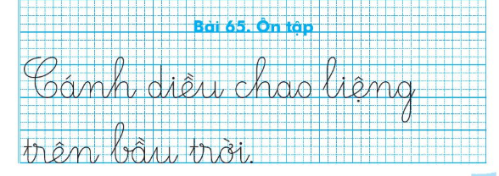
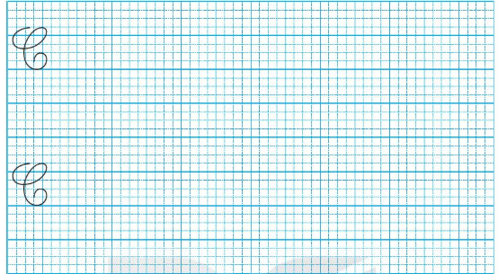

Slide 10
TIẾT 2

Slide 11
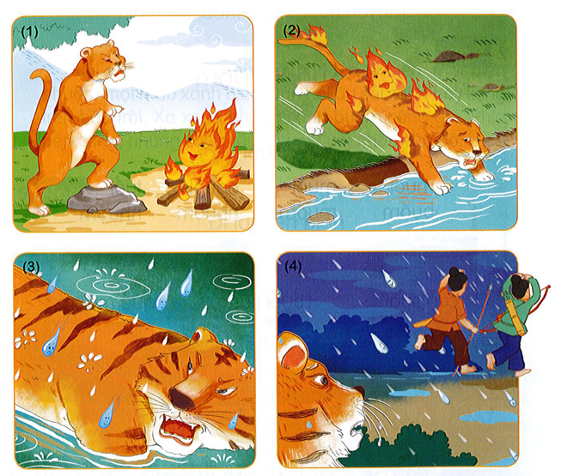
Kể chuyện
3
Lửa, mưa và con hổ hung hăng

Slide 12


Slide 13







KỂ TRƯỚC LỚP

Slide 14
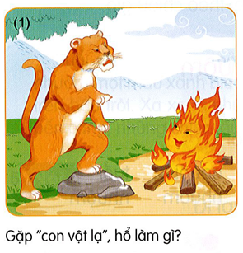
Lửa, mưa và con hổ hung hăng
Gặp con vật lạ, hổ quát to: Sao ngươi thấy ta mà không cúi đầu chào hả?

Slide 15
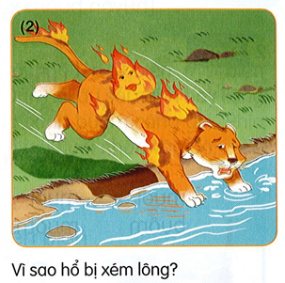
Lửa, mưa và con hổ hung hăng
Vì lửa đã đốt cháy xém lông của hổ

Slide 16
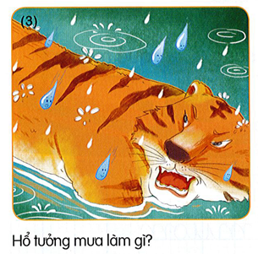
Lửa, mưa và con hổ hung hăng
Hổ tưởng mưa ném sỏi mình

Slide 17
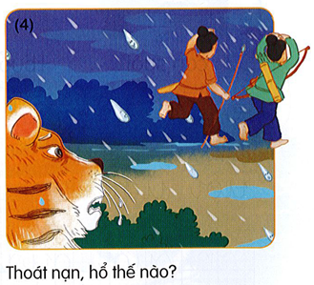
Lửa, mưa và con hổ hung hăng
Thoát nạn, hổ cảm thấy xấu hổ và không còn tính hung hăng như trước n÷ữa.
Notes:
Hương Thảo – Zalo 0972115126

Slide 18
Ý nghĩa câu chuyện
Câu chuyện giúp em hiểu ra được điều gì?

Slide 19
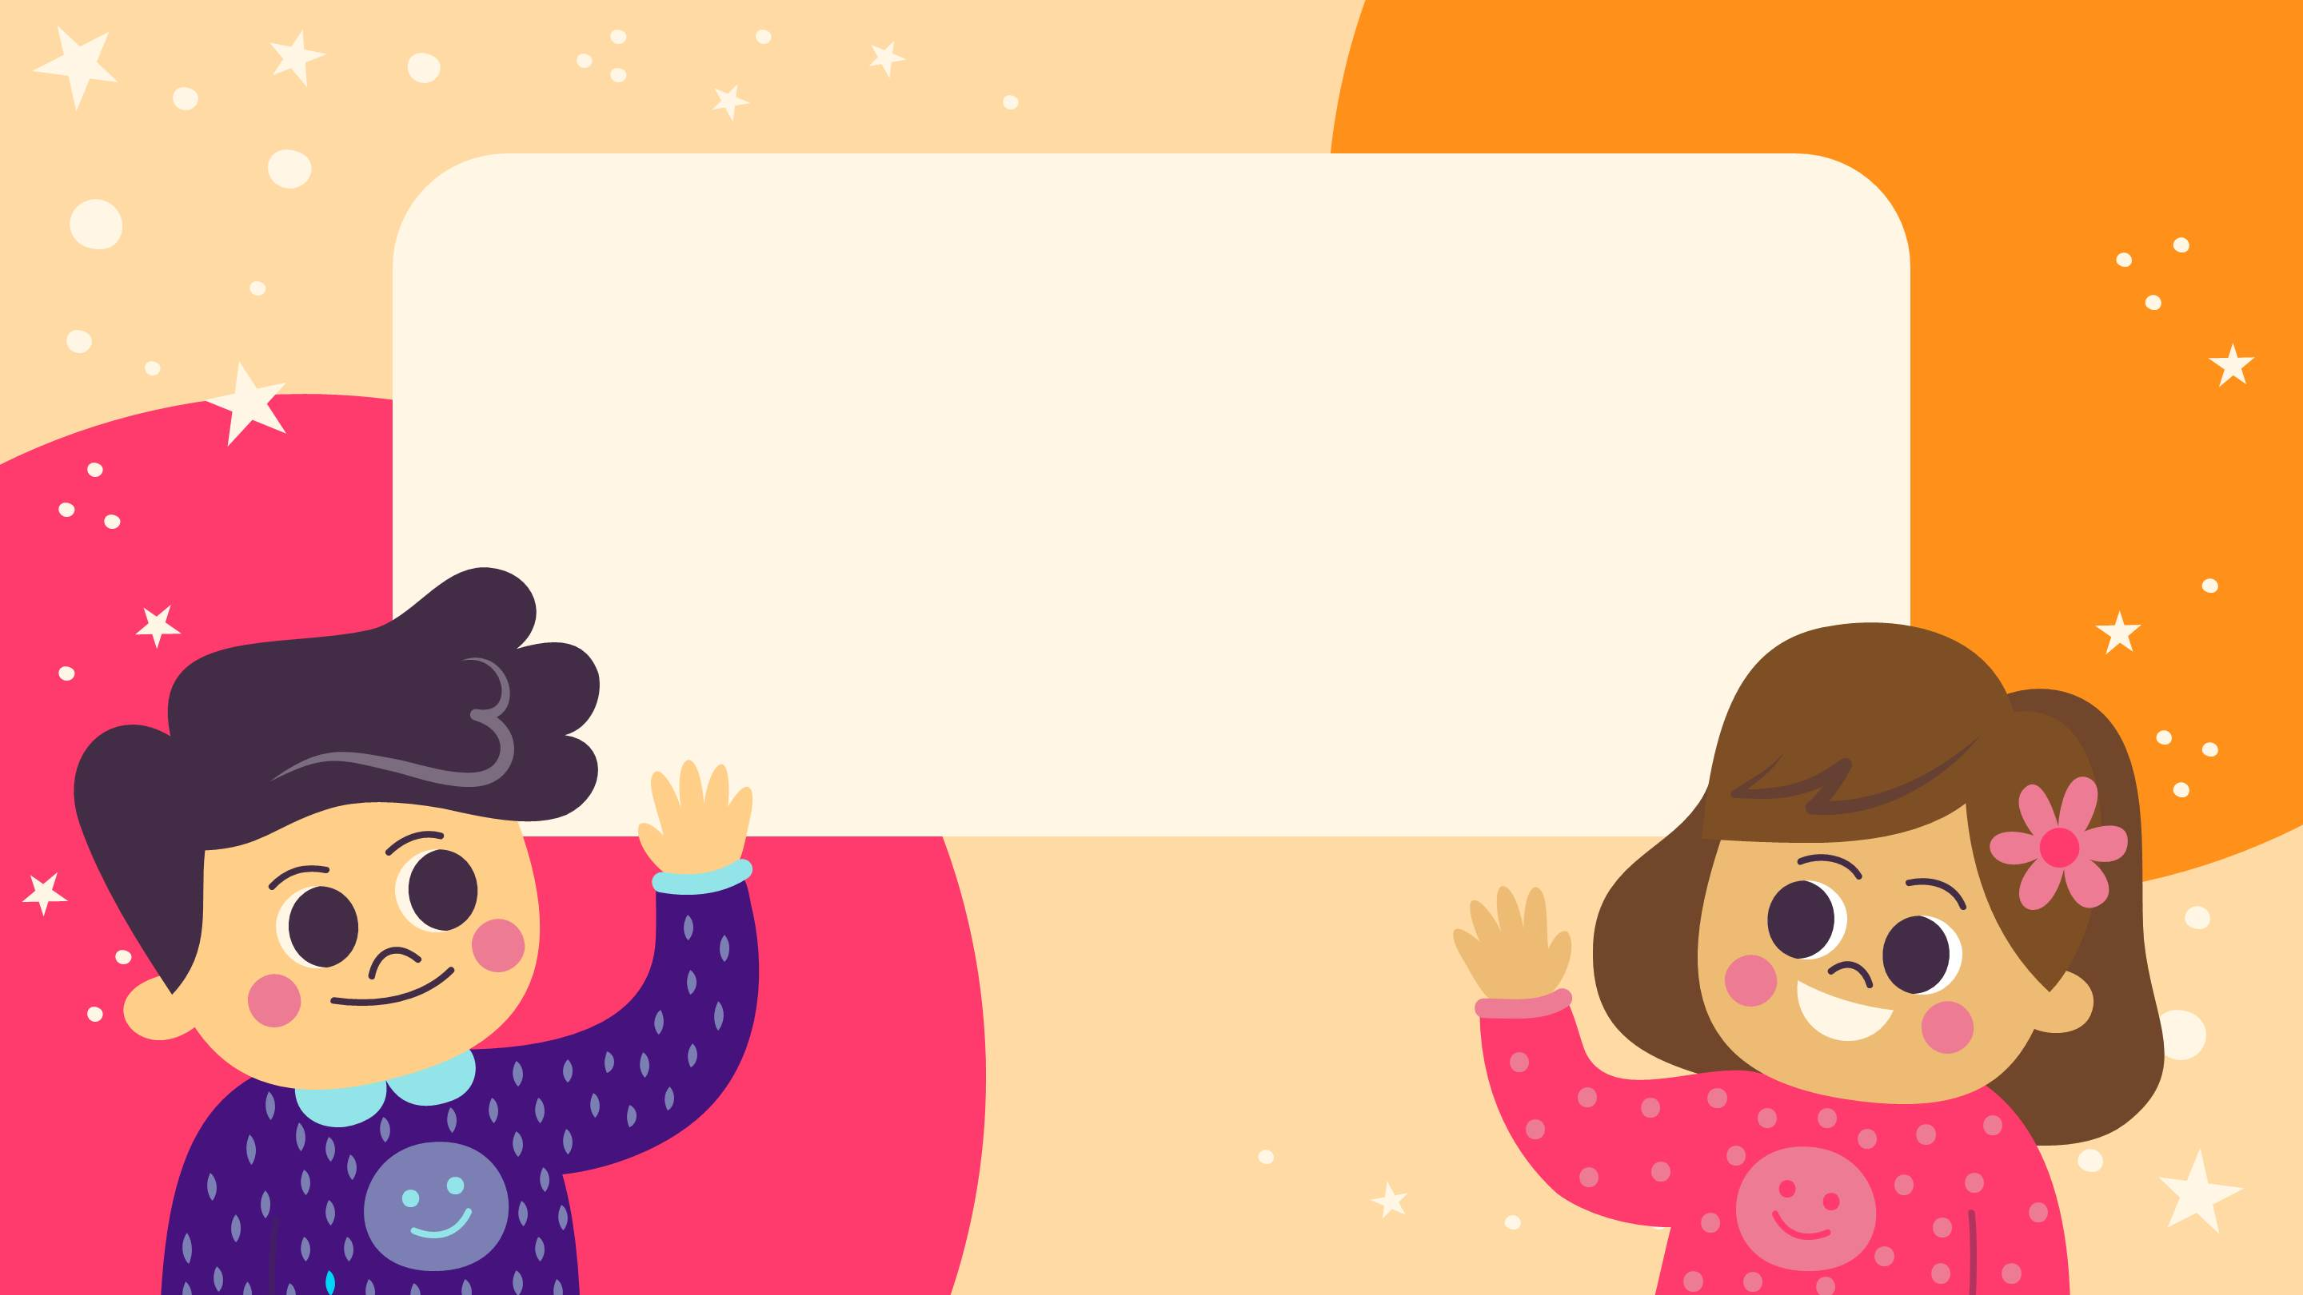
Ý nghĩa: Trong cuộc sống, chúng ta nên khiêm tốn, lịch sự khi giao tiếp và gặp gỡ; không nên hung hăng, kiêu căng, xem thường người khác.

Slide 20





